Slide 1
Lidský smysl: zrak
Vidění a vnímání světa

Slide 2
osnova
Percepce: Oko – mozek – mysl
Detekce a kognice: báze, Mentální obrazy, schémata a metafory
Vidíme tělem (M-Ponty)
Duše je matérie (Searle)
Zrcadlo (stádium zrcadla) iniciuje uspořádání této matérie tak, abychom si uvědomovali sebe /já/self (Lacan)

Slide 3
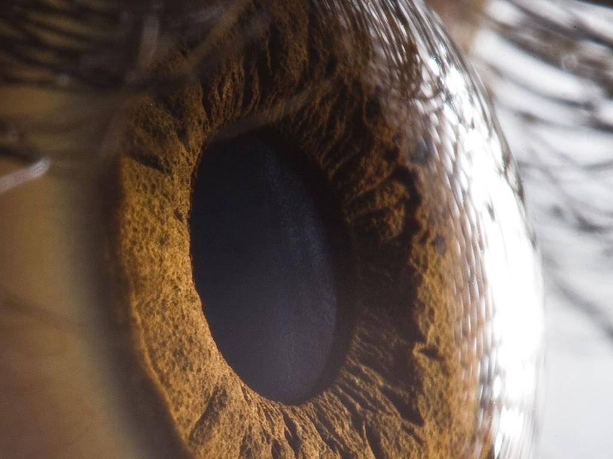
Percepce (vnímání): Oko – mozek – mysl –obraz
Jaques Aumont: Obraz. Praha 2005
Michael Baxandall: Stíny a světlo, 1995/2003 – úvodní kapitola
Vstup
Výstup
Nebo jen průduchy?

Slide 4
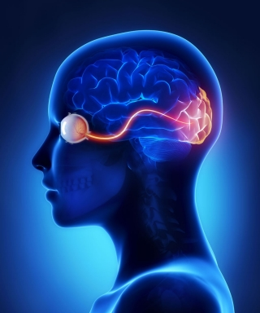
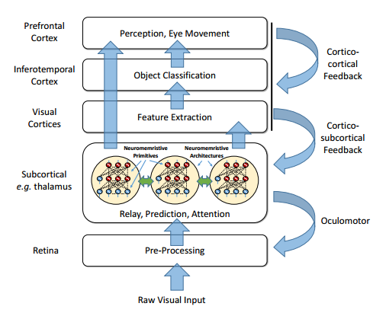

Vidění je (spolu-)proces
Gestalt (tvar, shape, celek)
Měna: elektrochemické signály

Slide 5
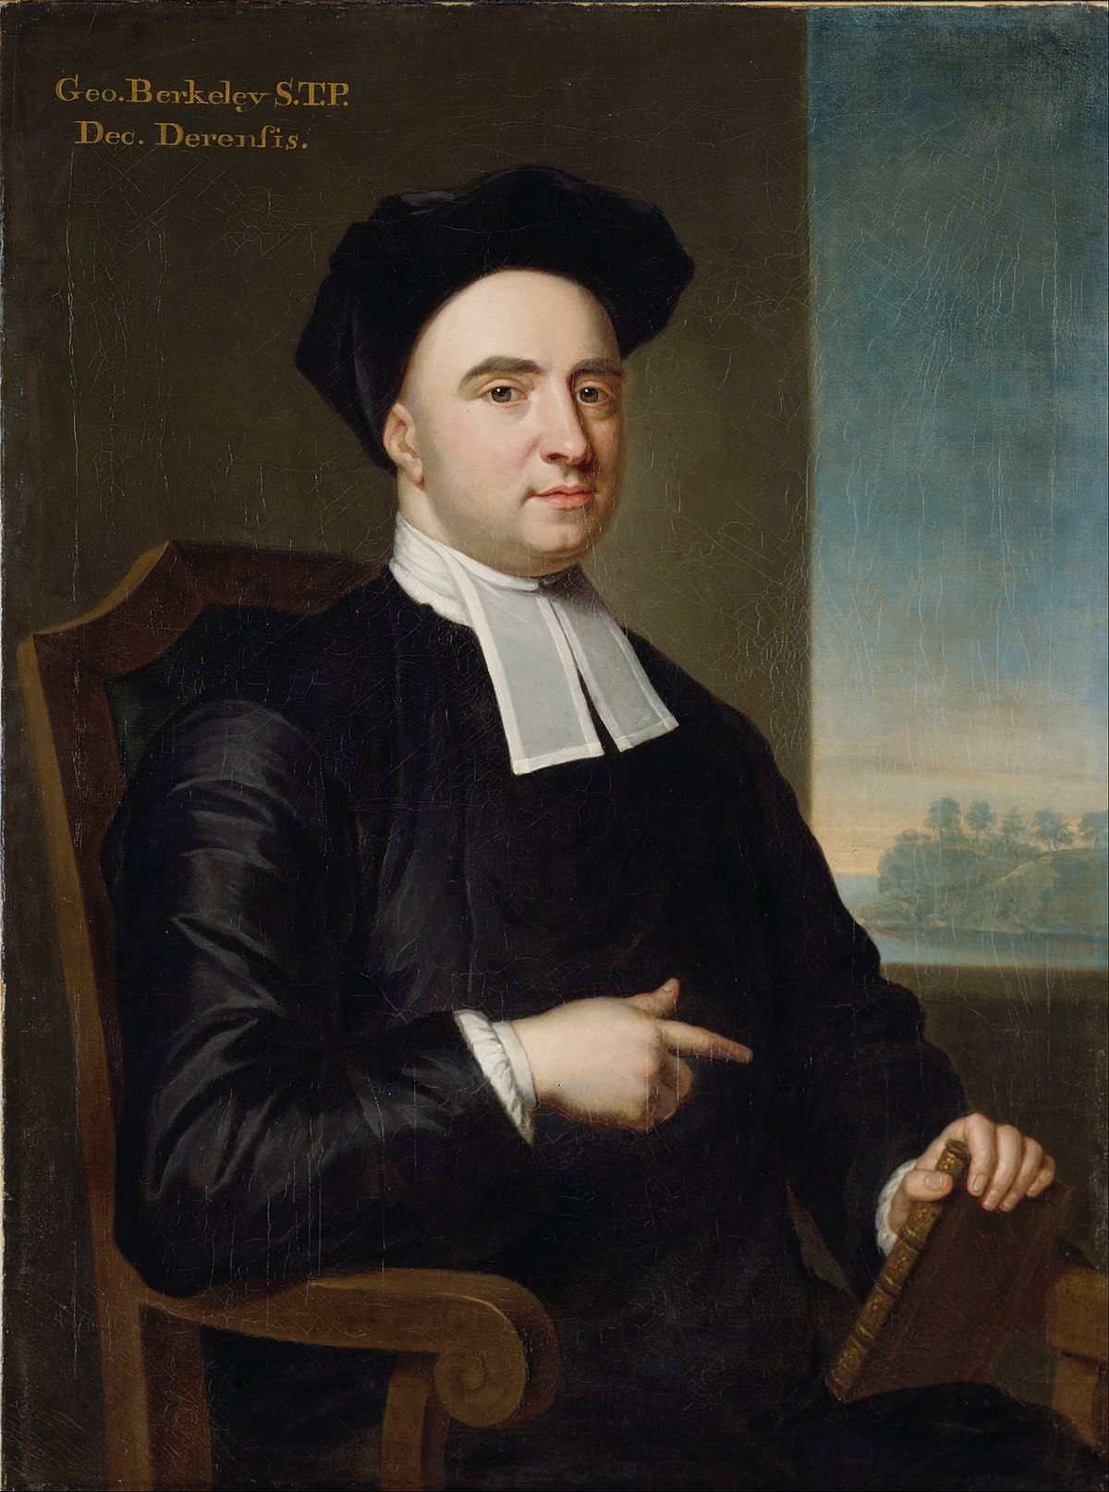
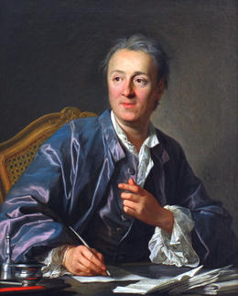
Vidění světa
Rovina osobní: budování zrakové zkušenosti od dětství (Berkeley 1709, případ Mike) Vnitřní model světa
Rovina kulturní: vidění, vědění a sdílení představ (Diderot, Gombrich)
        Konsenzuální skutečnost (definuje duševní zdraví)

Slide 6
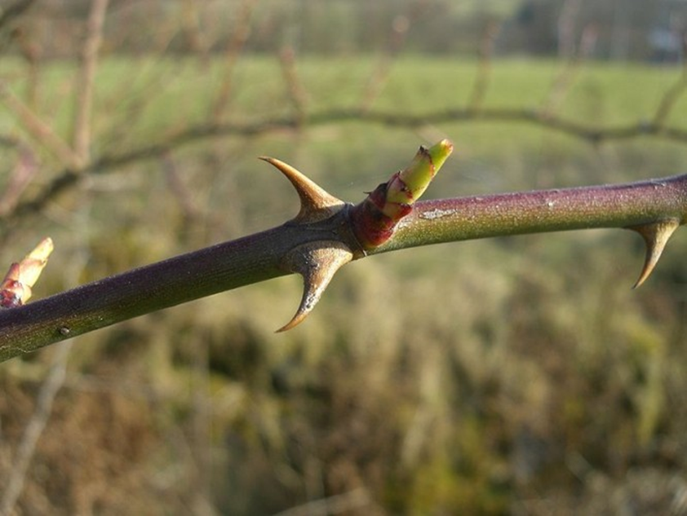
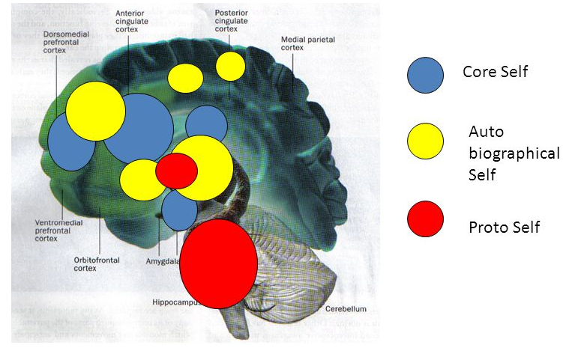
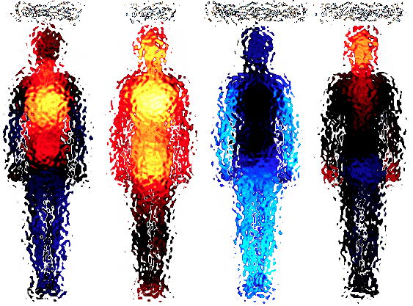
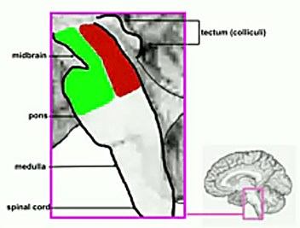
Vědomí a self
António Damásio:
  The Feeling of What Happens: Body, Emotion and the Making of Consciousness Heinemann: London, 1999.
centrum pro já (the Self) : „Já je stále znovu obnovovaný neurobiologický stav“
vidíme se vnímáním těla: "mezi tělem a oblastmi mozku, které ho regulují, existuje úzká, permanentní vazba."
Body map

Slide 7
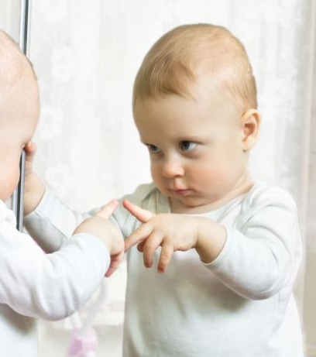
jáství
Do 6ti týdnů: Ekologické já („feeling the body as … agentive entity in the environment“, Philippe Rochat, 2003)
zkušenost sebe jako druhého: Lacan tvrdí, že vědomí já (self) vzniká až teprve na základě zkušenosti „druhého“.

Slide 8
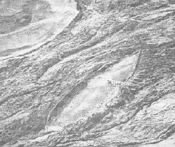
Vizuální percepce
Vnímáme pravidelné proměny vlastností světla:
  intenzita
  barva
  okraje / prostor
  přechodné podněty/pohyb

Slide 9
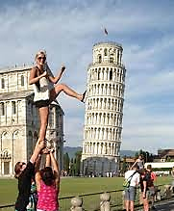
Vnímání prostoru
Ne-vizuální vnímání prostoru (Slunce na dosah ruky a podpírání věže v Pise)
Tělesná zkušenost prostoru (taktilní a kinetická)
Perspektiva a kresba (M-P: 20)
Bonanno Pisano, (zahájeno 1173)

Slide 10
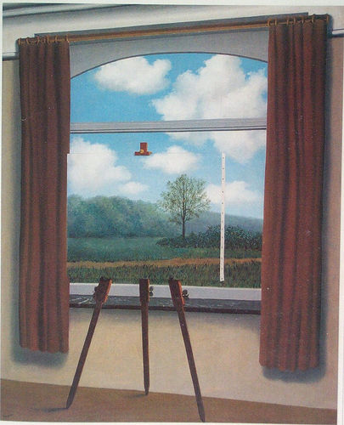
Iluze a alegorie (jinotaj)
„This is how we see the world. We see it outside ourselves, and at the same time we only have a representation of it in ourselves. In the same way, we sometimes situate in the past that which is happening in the present.“
René Magritte: La Condition Humane (formace člověka), 1933

Slide 11
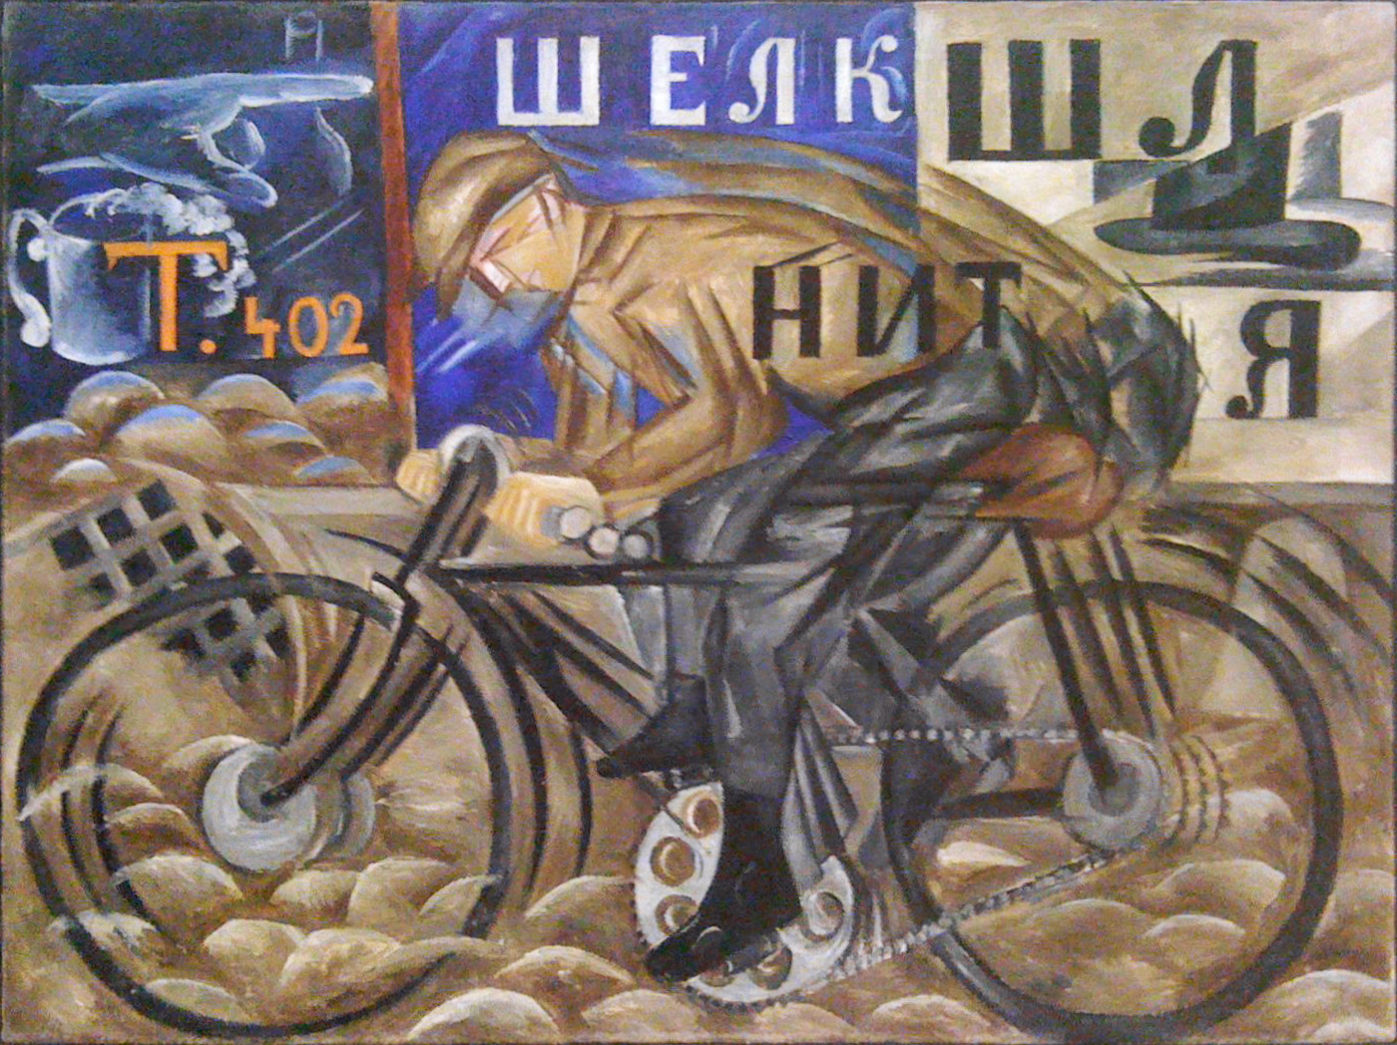
SIMULACE A SYNESTÉZIE
M-P: 21:
„Nechtěli se spokojit s analytickou studií, ale chtěli se přiblížit samotnému stylu perceptivní zkušenosti“
Natalia Sergeyevna Goncharova: Cyklista (1913)

Slide 12
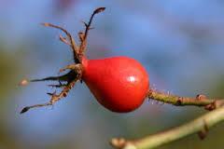
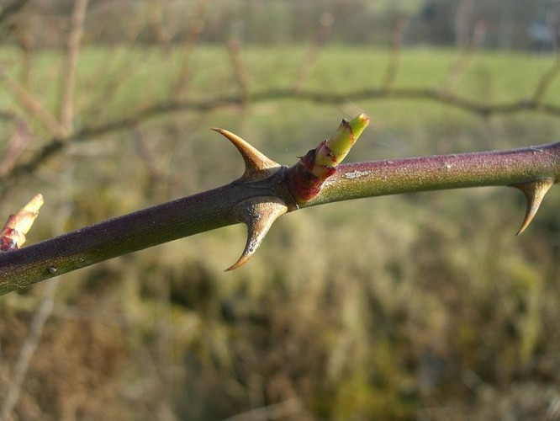
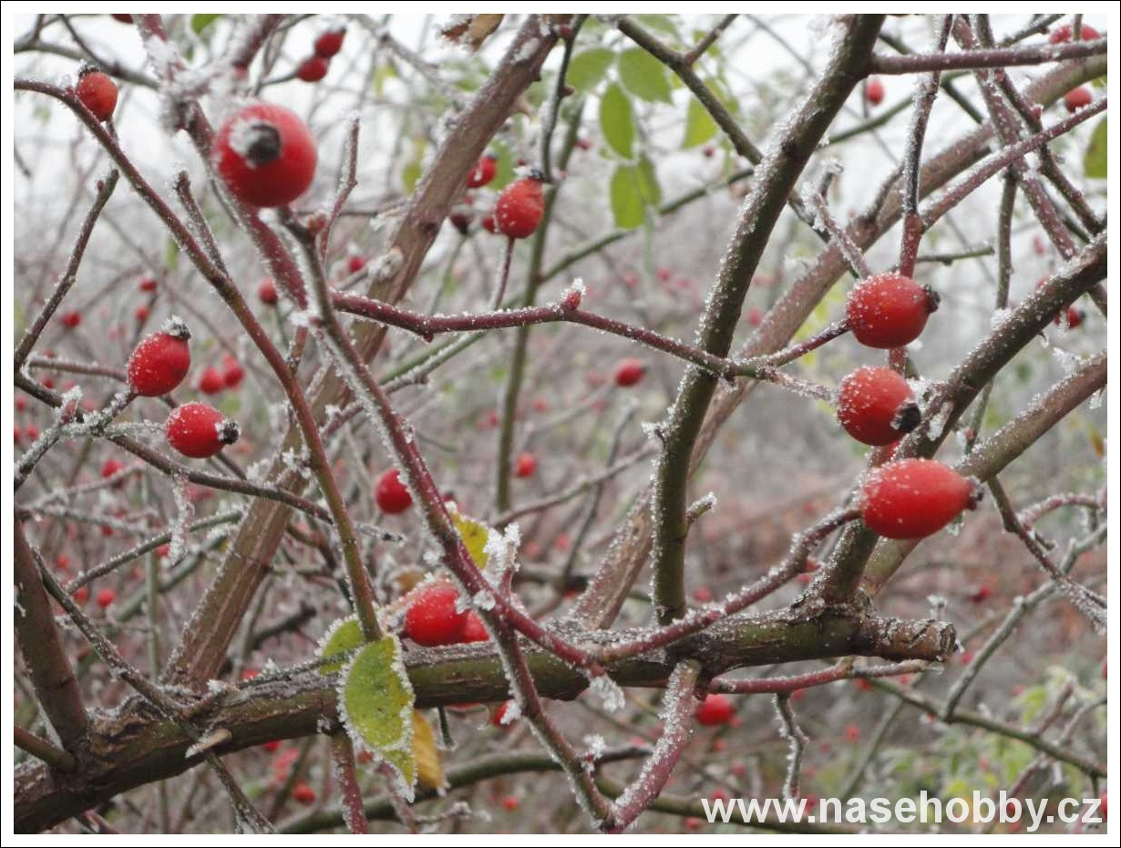
Vnímání/vidění věcí
„věci jsou komplexy“
„katalyzátory touhy“ (M-P: 29 s 32)

Slide 13
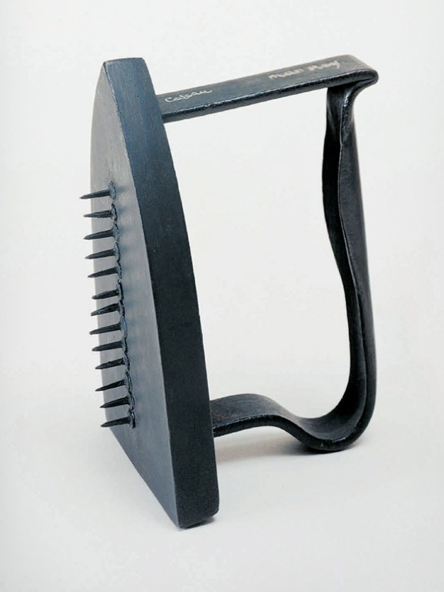
Věci nesou lidské atributy object trouvé (nalezené předměty) katalyzátory touhy
Vidět mezi člověkem a věcmi „závratnou blízkost, jež nám brání pojímat sama sebe jako čistého ducha (…) a věci definovat jako čiré objekty bez jakýchkoliv lidských atributů“ (M-P: 32-33)
Man Ray: Dar (1921/1940)

Slide 14
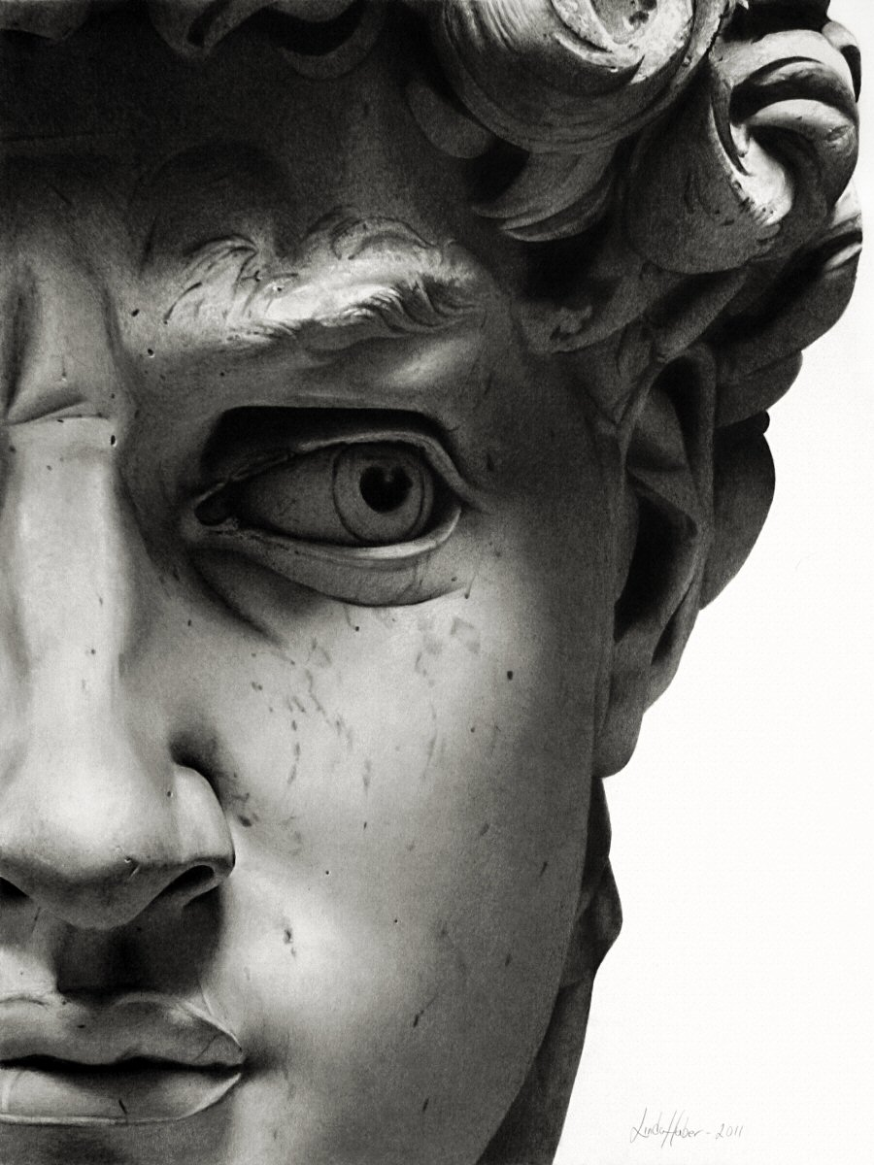
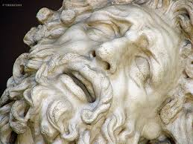
Jak vidíme (s) emocemi
René Descartes (1599-1650): Vášně duše (1659) šišinka mozková – kde se rodí vášeň
Semir Zeki: centrum pro krásu a lásku (https://www.youtube.com/watch?v=Tla08N3m3v0) min 17:54
Dítě mezi 3 a 4 měsícem rozpozná šťastný a rozhněvaný obličej

Slide 15
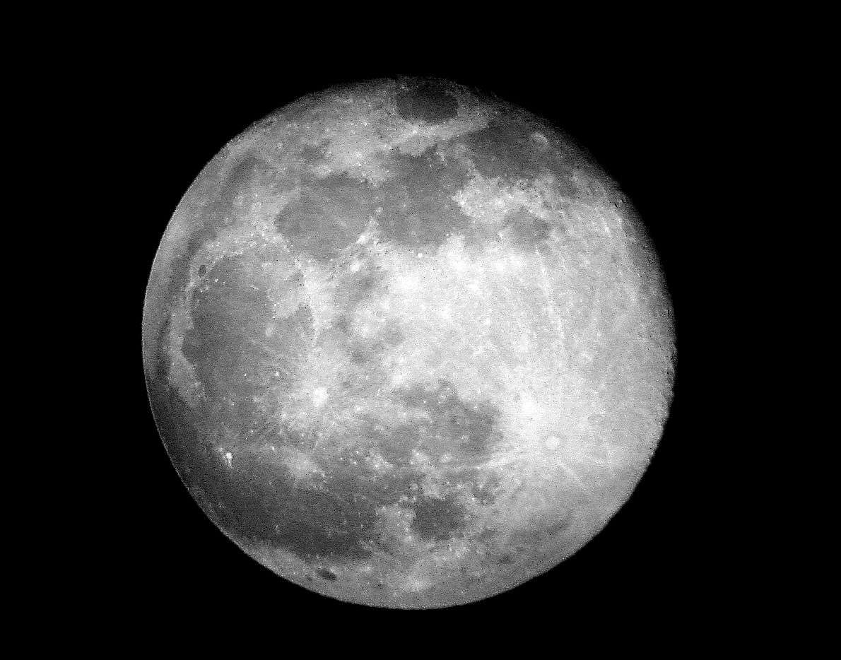
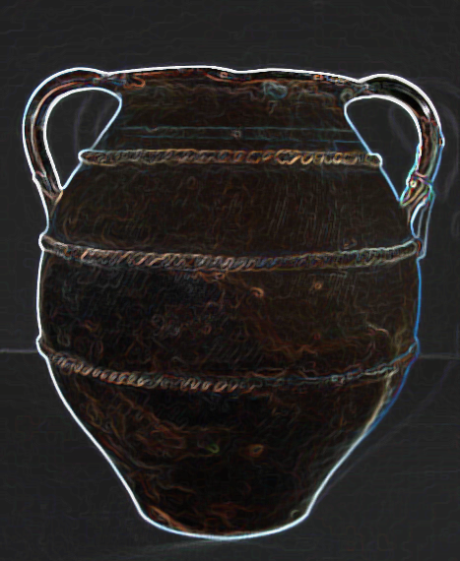
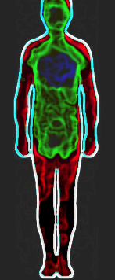
Vnímání
Tělesná zkušenost, imaginace a kognitivní věda
„jádro našich pojmových systémů je přímo ukotveno ve vnímání, pohybech těla a zkušenostech fyzické a sociální povahy“
„pojmy, které nejsou přímo ukotveny ve zkušenosti, jsou zastoupeny metaforami…mentálními obrazy“
„myšlení má vlastnosti celistvého tvaru (gestaltu)“
„pojmové struktury – kognitivní modely“
(George Lakoff: 14)
Tělesná zkušenost (prostoru) (taktilní, kinetická, horizontalita, vertikalita)
Zkušenostní základ metafor

Slide 16
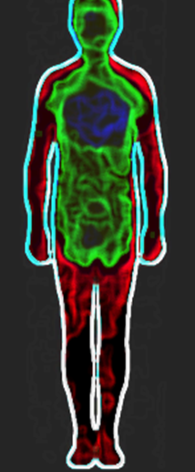
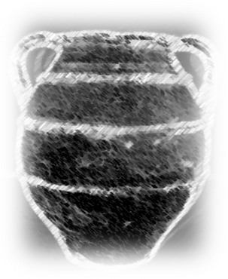
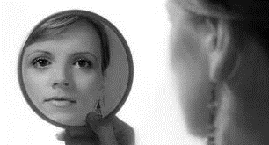
Detekce a kognice: báze, metafory
Jak k obrazům/gestaltům přiřazujeme pojmy?
  Předpojmové struktury: A: bázová (gestalty, mentální obrazy)
  B: kinestetická obrazově schematická (nádoba, celek-část…)
  Mentální obraz : kategorie vnímaného světa lidských dimenzí: stoly, žirafy, koně
  Metafory, metonymie
  https://www.youtube.com/watch?v=TGVNGoMXE2c
  Imaginárno a filmová kořist

Slide 18
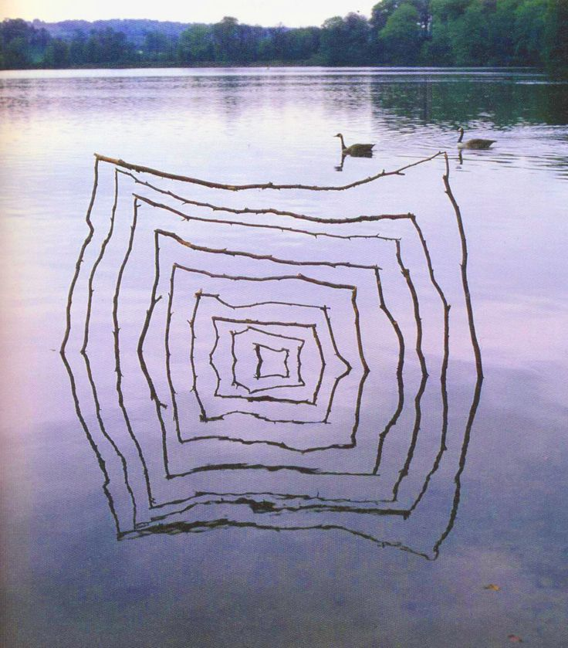
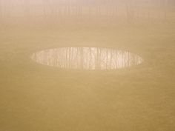
Barbara maria Stanfford: 10%
State of mind were concieved simultaneously as organic and historical and civil states. (Sheftsburry)
https://www.youtube.com/watch?v=uwADtbuGmr4
Olafur Eliasson Andy Godsworthy

